Slide 1
Bases de
Machine Learning
Clase “4”

Slide 2
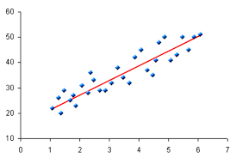
Regresión
Predecir valores reales y continuos
Se trata de aproximar los valores a una función lineal y aplicarla a los nuevos valores.
Regresión Lineal
Regresión Polinómica
SVR: Suport Vector Regression

Slide 3
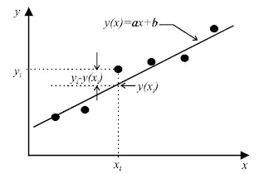
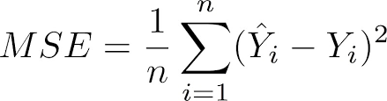
Error Cuadrático Medio
Se calcula el promedio de la suma de errores entre la predicción de un punto y su valor real, elevado al cuadrado.
La línea que minimice el error cuadrático medio, será la propuesta por la regresión.
ES PRECISAMENTE LA MEDIDA A MINIMIZAR EN EL ALGORITMO

Slide 4
Regresión Lineal
Aproxima a una línea recta de la forma:
y = ax + b
Si es multivariable será un polinomio de R^n de la forma:
y = ax^1 + bx^2 + … + zx^n + c
El método más común de cálculo es la aproximación por suma de error cuadrático

Slide 5
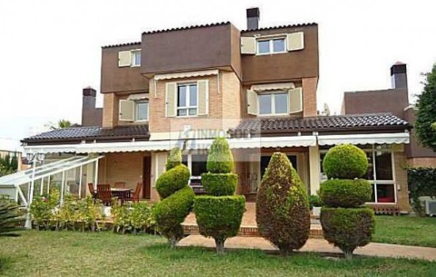
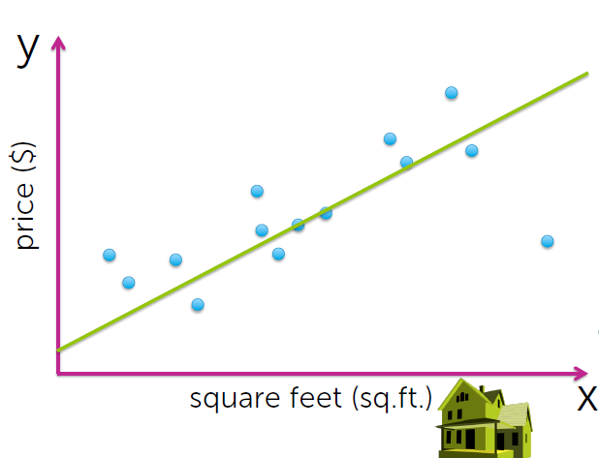
Regresión Lineal
Aproximar el valor de una casa por superficie

Slide 6
Regresión Polinómica
Utiliza un polinomio de grado n, con n >=2
Lo más habitual es utilizar hasta n = 4. Más allá se corre el riesgo de caer en overfitting o sobreadaptación. Es decir un modelo que se ajusta excelente a los datos conocidos pero no tiene buena performance con los nuevos casos.
La regresión polinómica selecciona la función con menor error cuadrático medio.

Slide 7
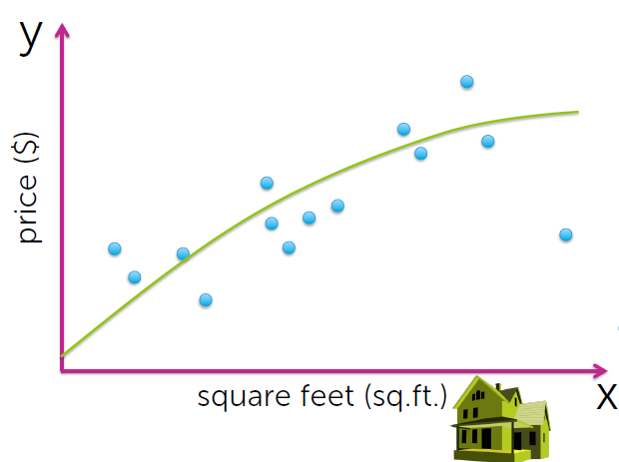
Regresión Polinómica
Esta vez, trataremos de aproximar mejor el valor de una casa con una función cuadrática.

Slide 8
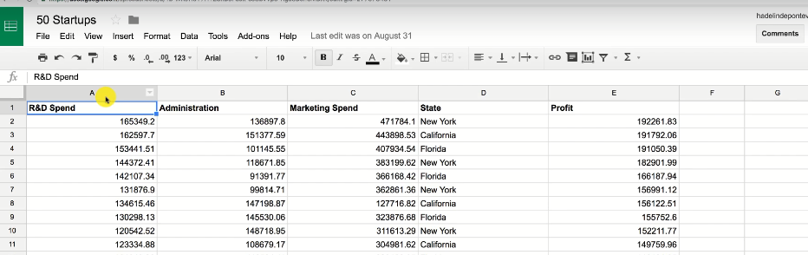
Regresión lineal múltiple

Slide 9
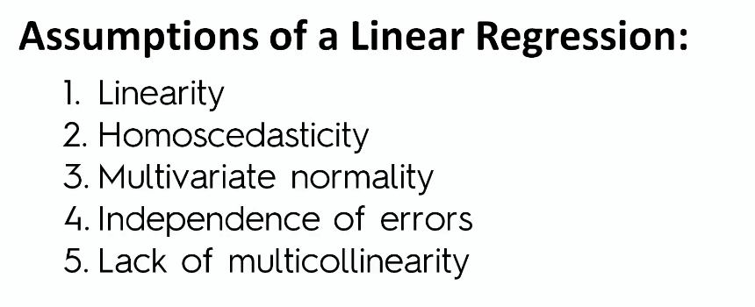
Regresión lineal múltiple

Slide 10
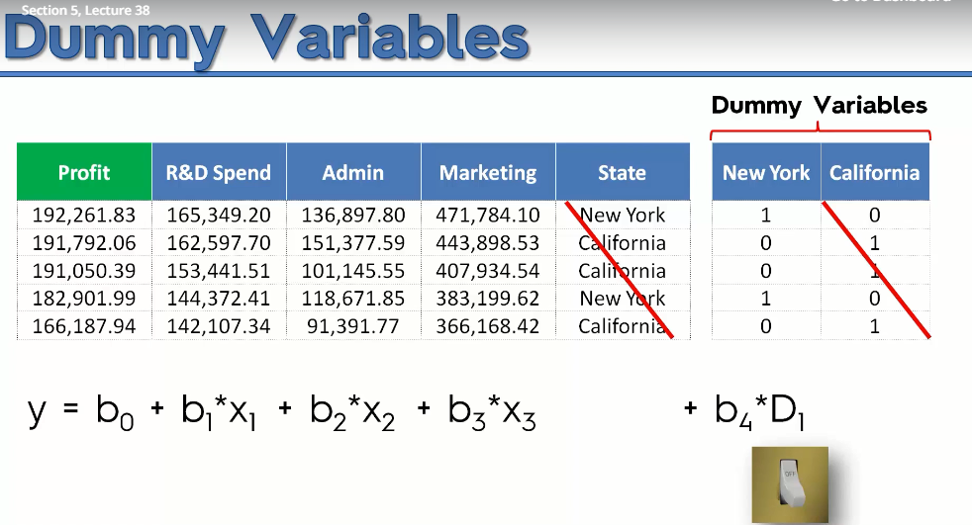
Regresión lineal múltiple

Slide 11
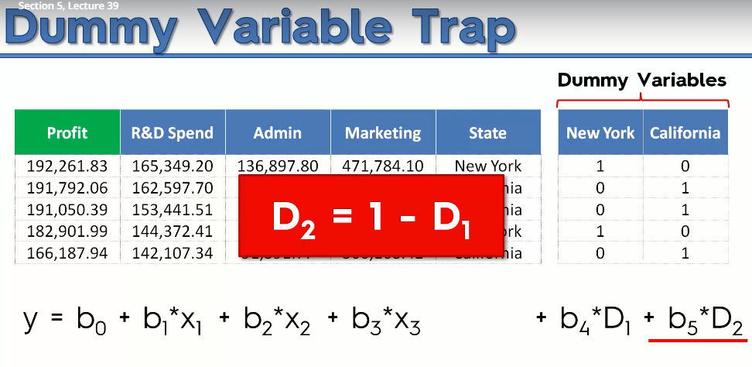
Regresión lineal múltiple

Slide 12
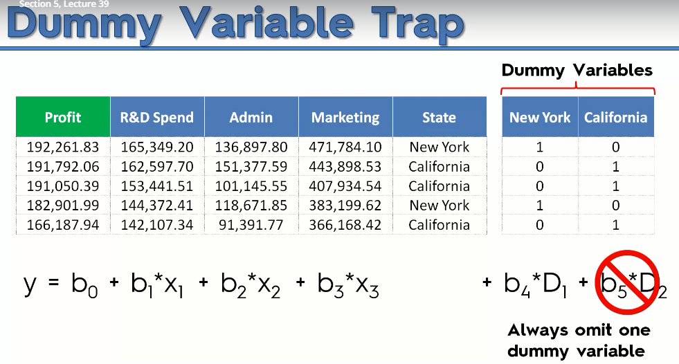
Regresión lineal múltiple

Slide 13
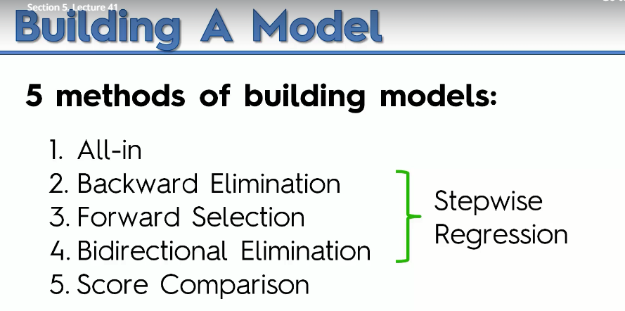
Regresión lineal múltiple

Slide 14
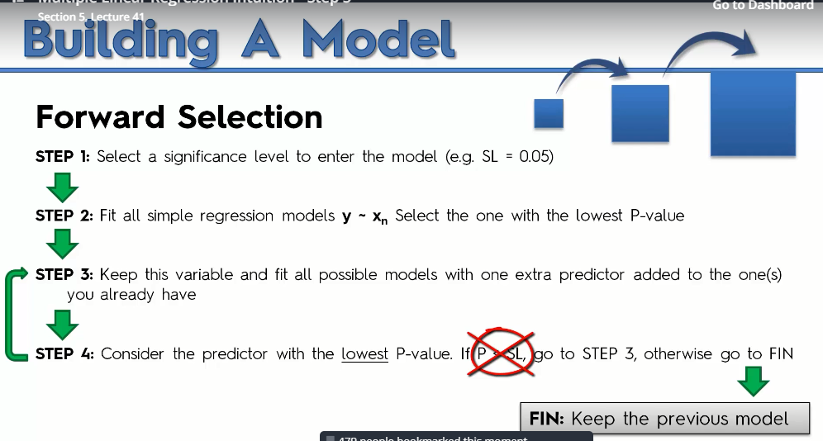
Regresión lineal múltiple

Slide 15
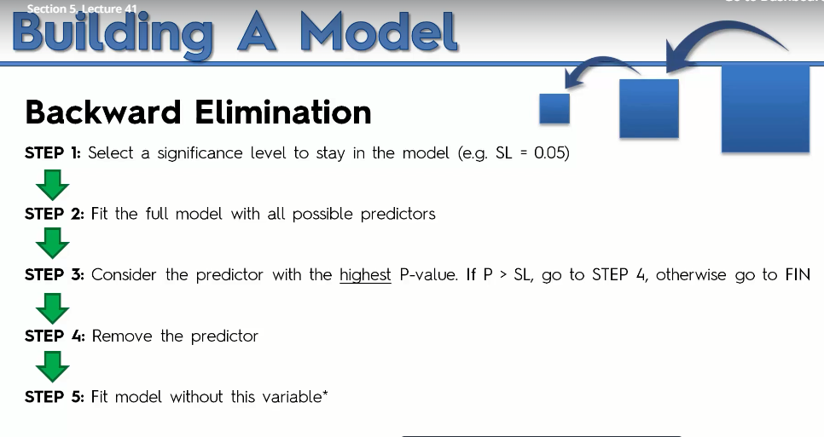
Regresión lineal múltiple

Slide 16
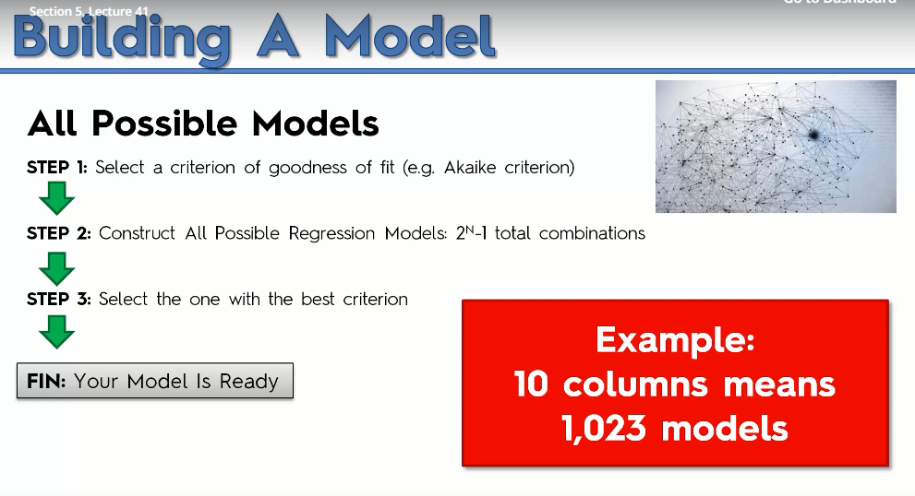
Regresión lineal múltiple

Slide 17
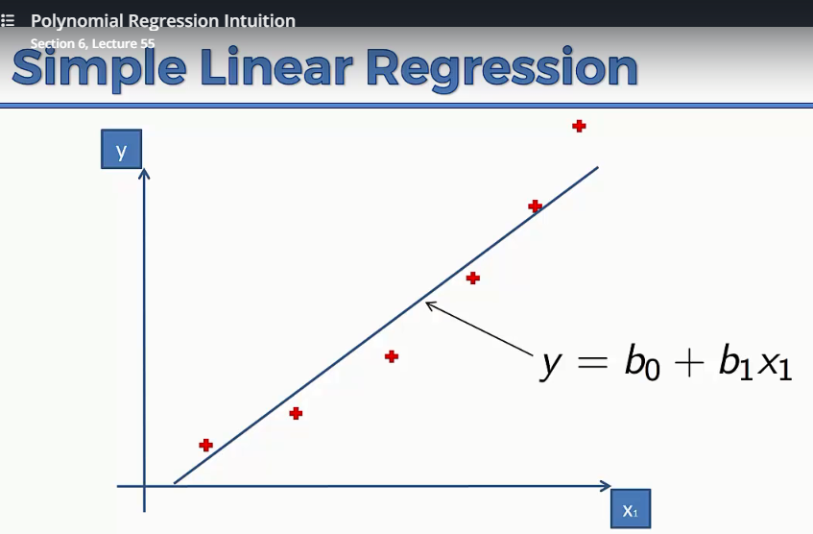
Regresión polinomial

Slide 18
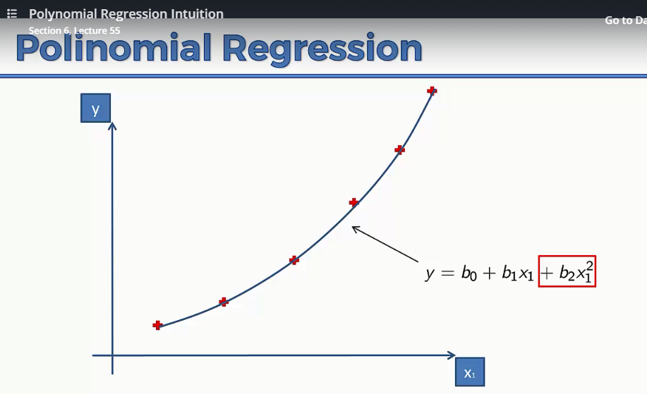
Regresión polinomial

Slide 19
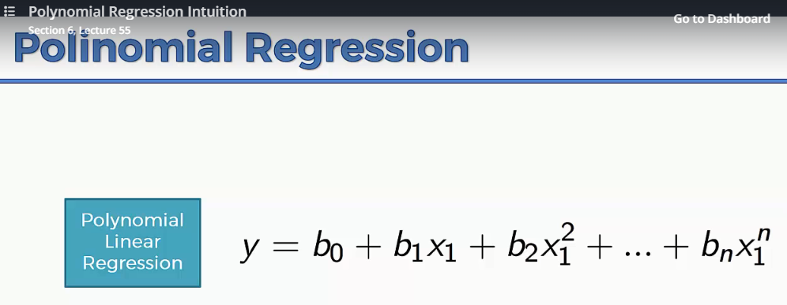
Regresión polinomial

Slide 20
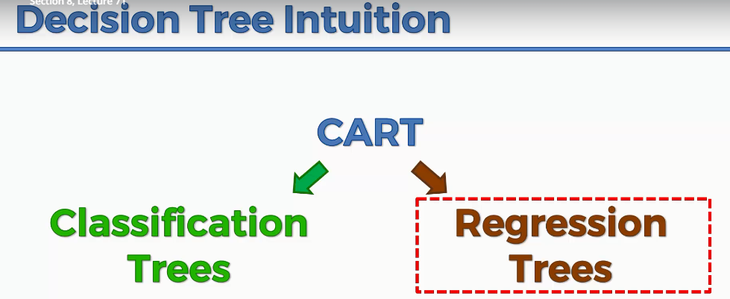
Árboles de decisión

Slide 21
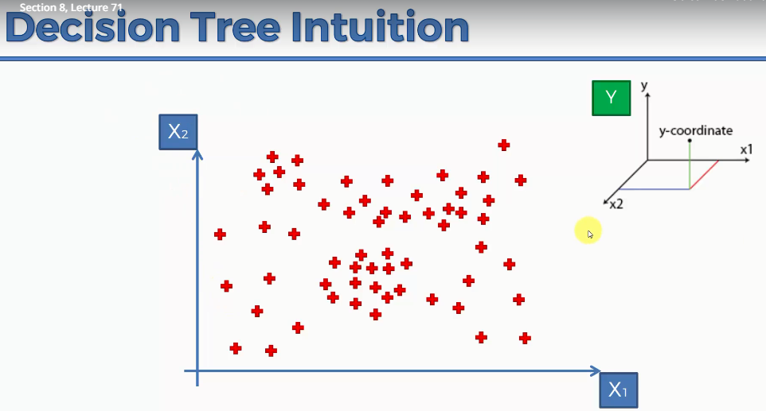
Árboles de decisión

Slide 22
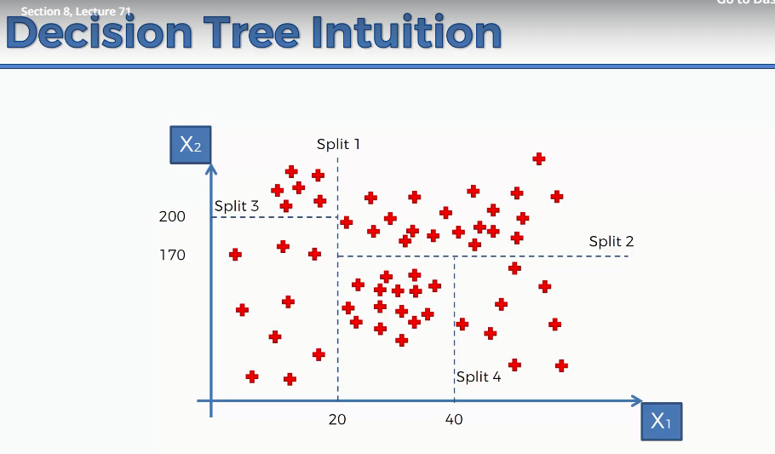
Árboles de decisión

Slide 23
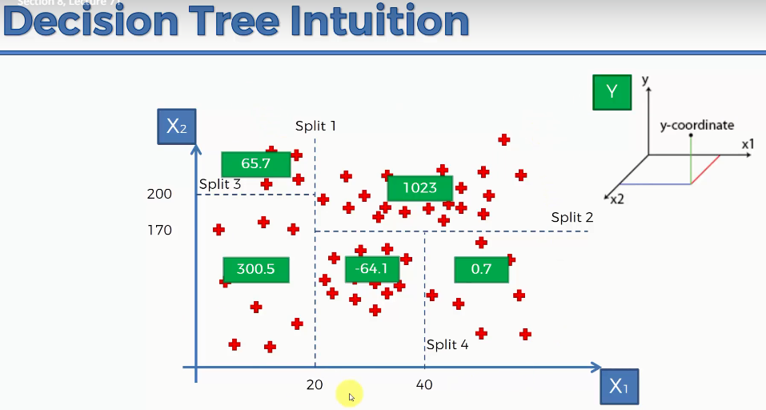
Árboles de decisión

Slide 24
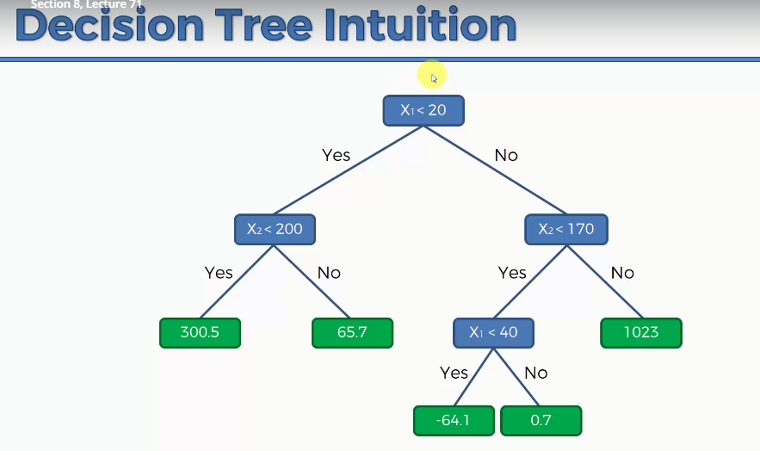
Árboles de decisión

Slide 25
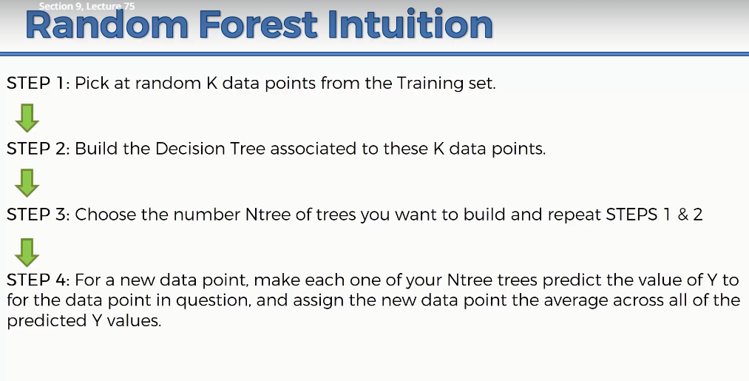
Random forest

Slide 26
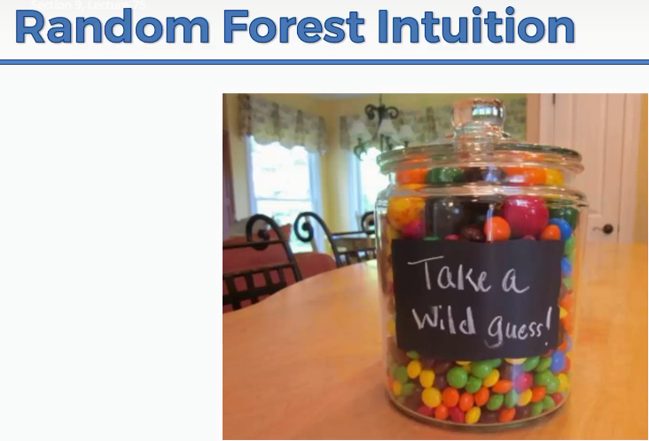
Random forest

